Slide 1

Физика микромира: элементарные частицы и их свойства
Автор: Фалько Е.В.
Факультет ИКТ
Группа: K3143
Преподаватель: Колесникова Т.Д.
Санкт-Петербург, 2018

Slide 2
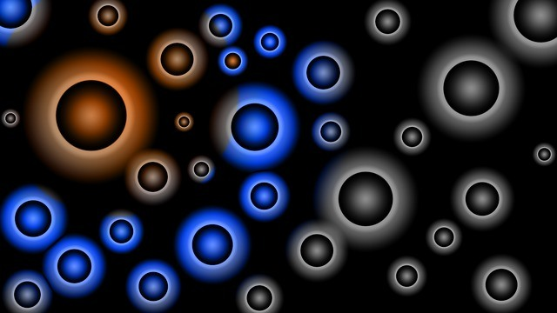
Самое главное в физике микромира —это то, что мы не знаем правил.
Шелдон Ли Глэшоу

Slide 3
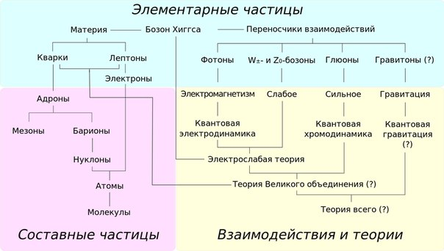

Slide 4
Лептоны
Это частицы, участвующие в электромагнитных и слабых взаимодействиях. К ним относятся:
электроны и электронные нейтрино;
мюоны и мюонные нейтрино;
таоны и тау-нейтрино.
Все лептоны имеют спины, равные ½ и являются фермионами (квазичастицами).

Slide 5
Адроны
Это частицы, участвующие в электромагнитных, сильных и слабых взаимодействиях. Делятся на:
барионы (состоят из трех кварков, имеют барионное число, равное 1);
мезоны (состоят из кварка и антикварка, имеют барионное число, равное 0).
Известные представители: протон и нейтрон.

Slide 6
Калибровочные бозоны
Осуществляют взаимодействие между фундаментальными фермионами (кварками и лептонами). Сюда можно отнести:
фотон;
частицу W⁺;
частицу W–;
частицу Z⁰.

Slide 7
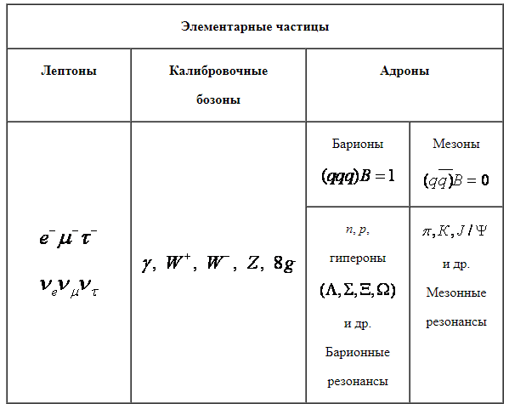

Slide 8
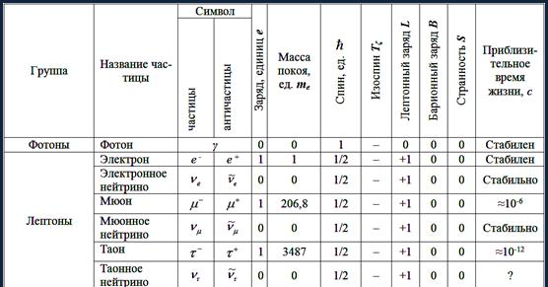
Свойства лептонов

Slide 9
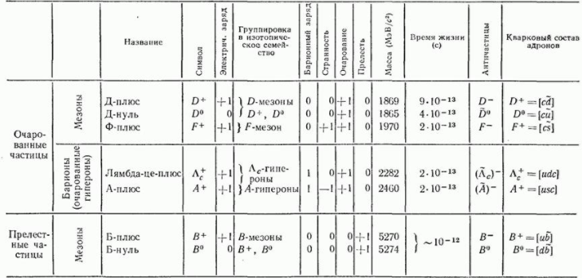
Свойства адронов

Slide 10
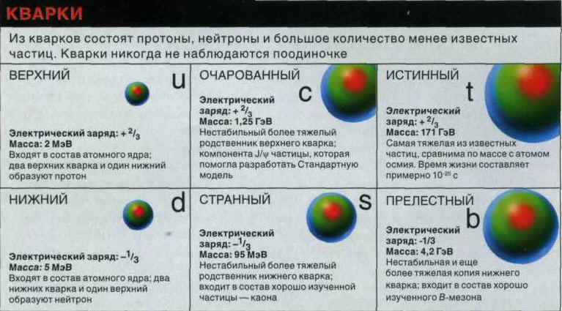
Кварки
Это элементарные частицы, которые не имеют своей внутренней структуры.

Slide 11
Лёгкие «u» и странные «s» кварки
Лёгкие кварки. Самые распространенные в природе. Именно из них состоят протоны (uud), нейтроны (udd), переносчики ядерных сил, пи-мезоны.
Странные кварки. Содержащие частицы (странные адроны) только-только стали появляться в экспериментальных данных и вели себя «как-то не так» по сравнению с известными адронами.

Slide 12
Очарованные «c» и прелестные «b» кварки
Очарованные кварки «с». Содержащие этот кварк частицы (очарованные адроны) тяжелее своих легких собратьев (к их массе добавляется примерно 1,5 ГэВ на каждый c-кварк) и живут недолго.
Прелестные кварки «b». Еще тяжелее, масса составляет около 5 ГэВ, однако время жизни его даже больше, чем у c-кварка.

Slide 13
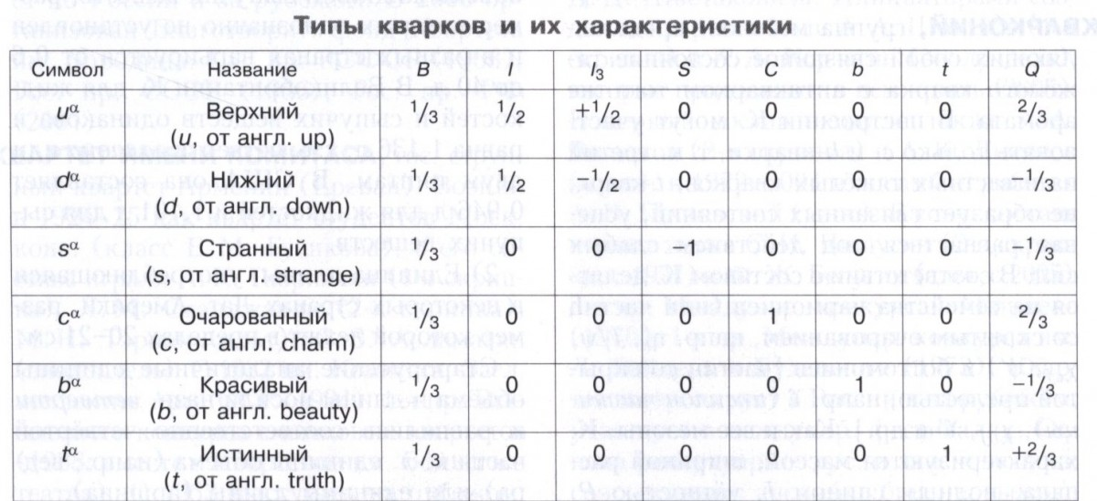
Свойства кварков

Slide 14
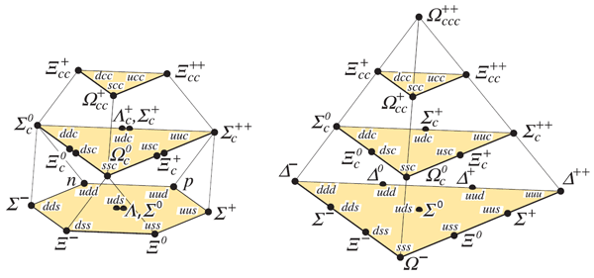
Диаграммы
Свойства кварков позволяют удобно распределять семейства адронов в узлах тетраэдральной решетки.

Slide 15
Спасибо за внимание
Санкт-Петербург, 2018

